Slide 1
Project barbecue
Julian Jacobs, MTD3A4

Slide 2
Inleiding
1) Onderzoek
2) Doelgroep
3) Concepten
4) Eindproduct

Slide 3
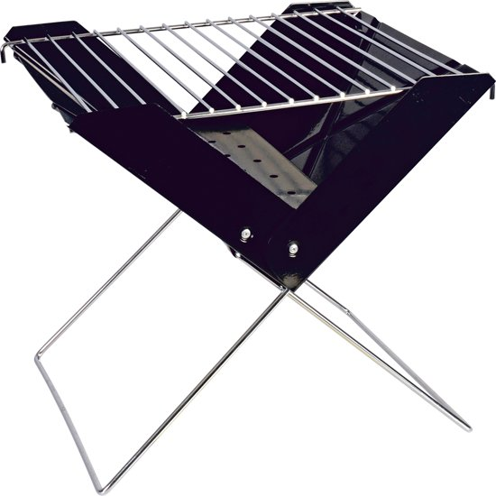
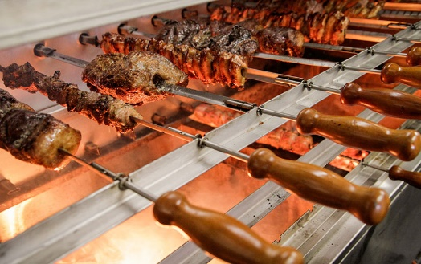
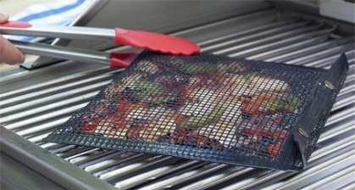
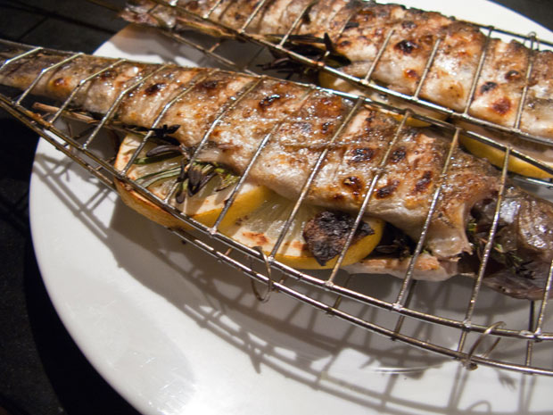
1) Onderzoek
Korte onderzoeksfase
Concurrentie
Vergelijken
Vlees omdraaien

Slide 4
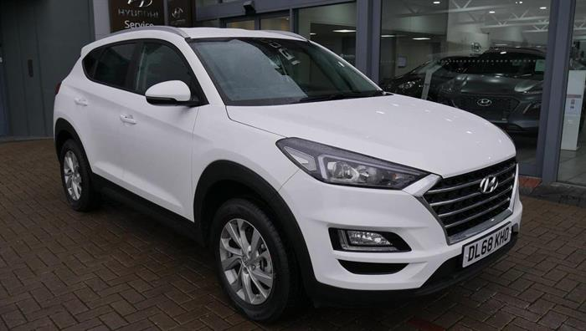
2) Doelgroep
“kleine groepen mensen weg van huis”
Eigen ervaring
Vervoerbare en kleine barbecue (4pers)

Slide 5
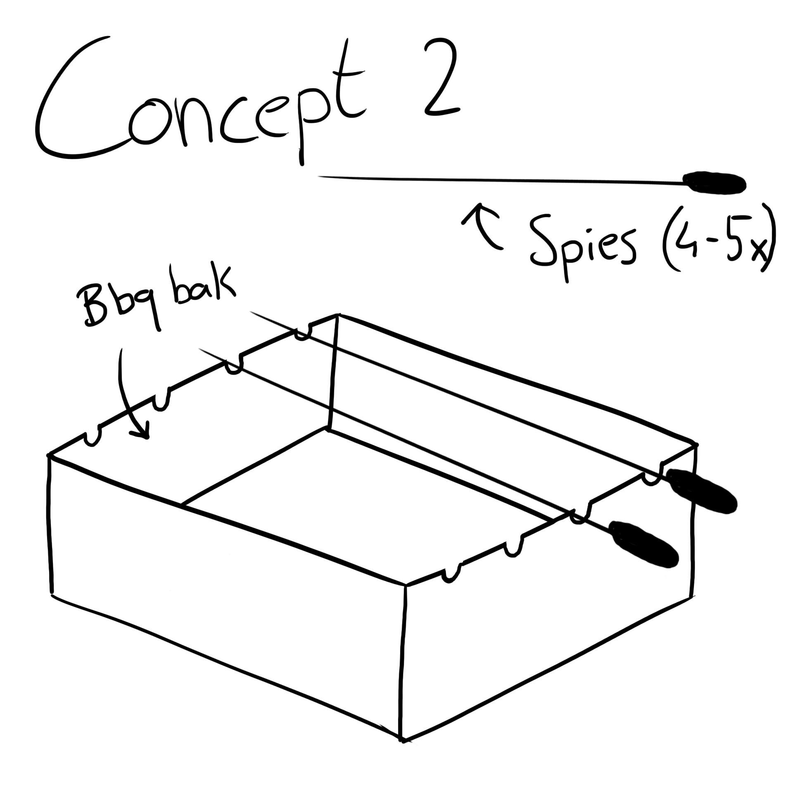
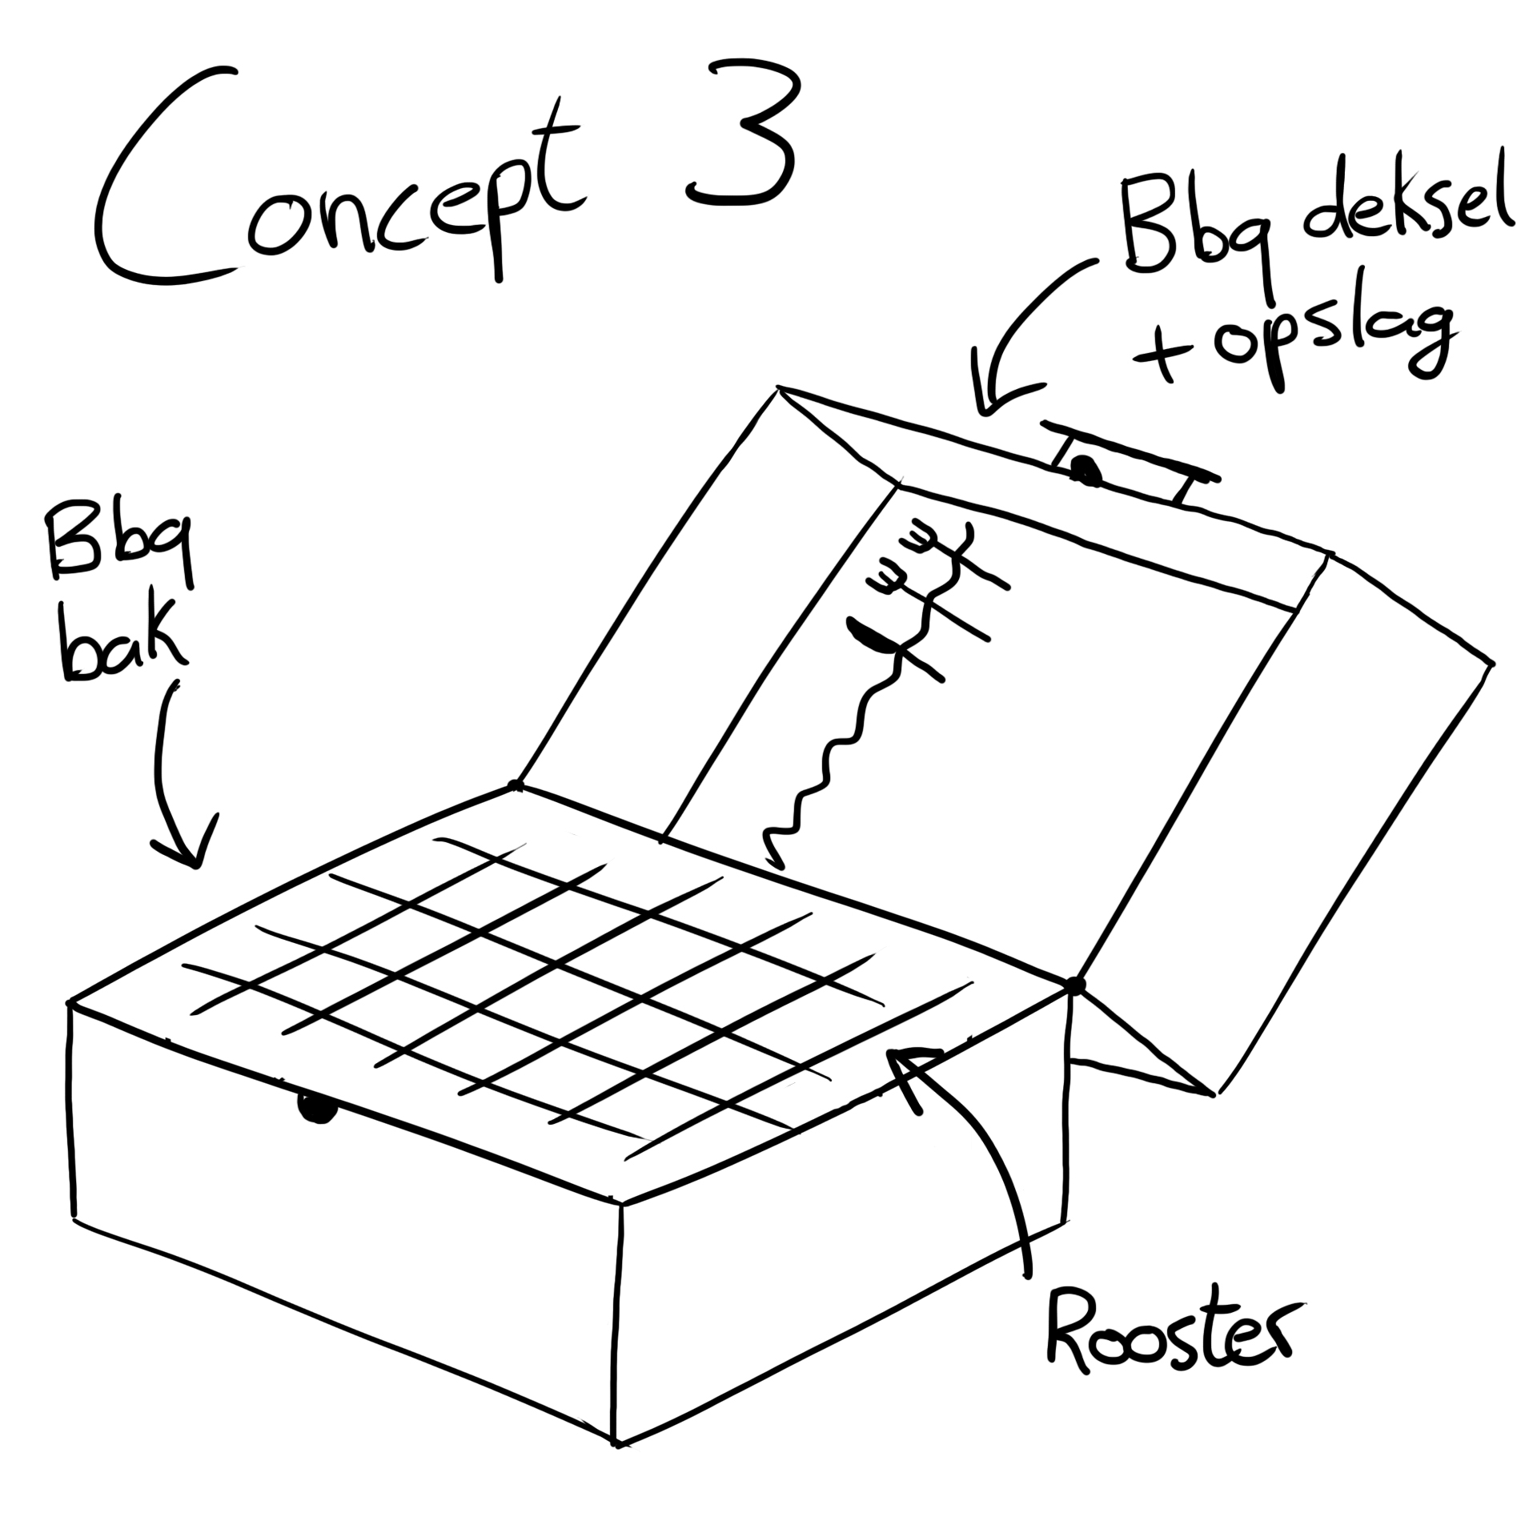
3) Concepten

Slide 6
3) Concepten

Slide 7
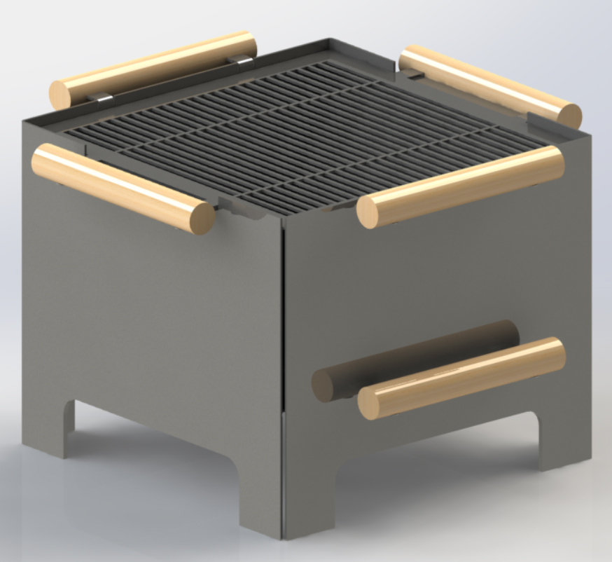
4) Eindconcept

